Slide 1
multiparty
实现图片上传功能

Slide 2

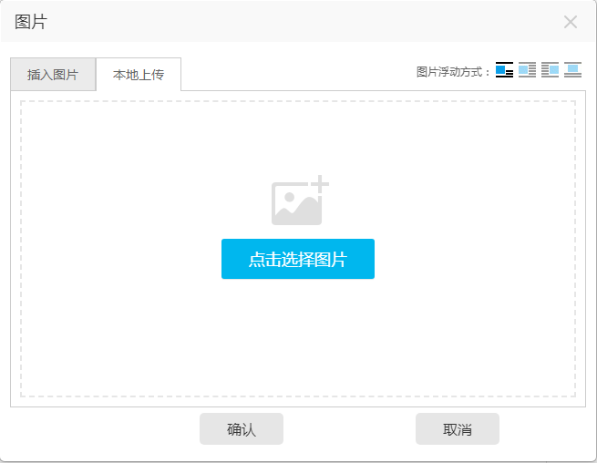

引入
如何实现图片的上传功能？

Slide 3
目录
01
02
multiparty模块简介
使用multiparty实现图片上传

Slide 4


multiparty模块简介
multiparty
--主要用于解析表单提交的文本和文件内容，可以对接收到的表单上传数据进行分割过滤。
--是轻量级的第三方模块，使用前需本地安装。
--用于上传表单页面，获取表单提交文件。

Slide 5
multiparty模块简介
multiparty模块常用属性
属性 | 含义
encoding | 设置传入表单域的编码。默认为utf-8（一般不用修改）
maxFieldsSize | 设置限制所有字段分配的内存数量，如果数据超过了这个值系统会触发error事件，默认值是2MB。
maxFilesSize | 限制所有接受的合并文件的字节数。如果超过了设置值，系统会触发一个错误事件。
autoFiles | 启动文件事件和禁用部分文件事件。如果你添加了一个文件监听器这个值自动设置为true。
uploadDir | 文件上传的位置目录。仅当autoFiles 是true时有意义。

Slide 6
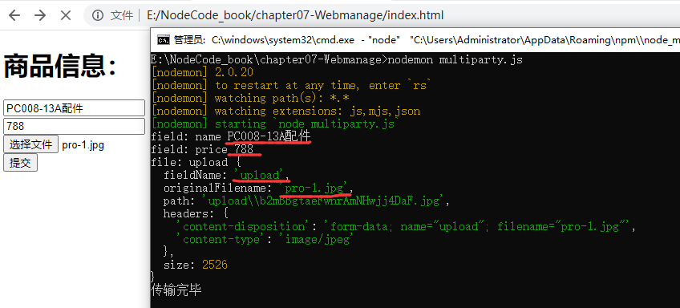
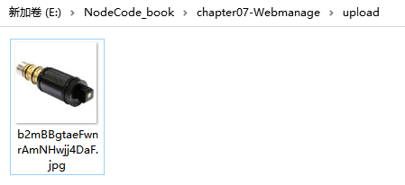
使用multiparty实现图片上传
示例
通过表单实现商品图片上传功能。

Slide 7
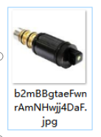
使用multiparty实现图片上传
编写代码
表单页面
文本框：商品名、价格
文件框：商品图片
服务端文件
使用multiparty模块获取表单提交数据
图片上传到指定文件夹中
01
index.html
02
server.js
注意：multiparty需事先局部安装

Slide 8
使用multiparty实现图片上传
示例代码
<!DOCTYPE html>
<html>
<head>
<meta charset="UTF-8">
<title></title>
</head>
<body>
<form action="http://localhost:8080" enctype="multipart/form-data" method="post">
<h1>商品信息：</h1>
<input type="text" name="name" placeholder="name"><br>
<input type="text" name="price" placeholder="price"><br>
<input type="file" name="upload"><br>
<input type="submit" value="提交">
</form>
</body>
</html>
index.html-图片上传表单
action-表单提交后的处理地址
enctype-表单数据编码传输方式
method-表单提交方式为post
文件框 type="file"

Slide 9
使用multiparty实现图片上传
示例代码
const http = require('http');
const multiparty = require('multiparty'); // 先本地安装
let server = http.createServer((req, res) => {
//表单提交文件的存储位置
let form = new multiparty.Form({uploadDir:'./upload/'});
form.parse(req);
//获取文本
form.on('field',(name,price)=>{
console.log('field:', name, price);
});
//获取文件
form.on('file',(name,file)=>{
console.log('file:', name, file);
});
//获取结束
form.on('close',function(){
console.log('传输完毕');
});
});
server.listen(8080);
server.js
处理表单上传图片
设置图片上传路径
上传文件的信息file

Slide 10
小结
multiparty模块简介
第三方模块，必须先本地安装
解析表单提交的文本和文件内容
对接收到的表单上传数据进行分割过滤
使用multiparty实现图片上传
index.html--图片上传表单页面
server.js--服务器处理表单上传图片

Slide 11
谢谢观看

